Slide 1
Université de
AbdelhafidBoussouf Mila
جامعة عبد الحفيظ
بوالصوف ميلة
1ère Année Master électromécanique
Institut des Sciences et Technologie
Cours: Commande des machines électriques
Chapitre 02: Commande des machines à c.c
Dr: HIMOUR Kamal

Slide 2
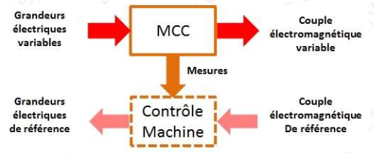
Chapitre 02: Commande des machines à c.c
1. Introduction
Le but de la commande de la machine à courant continu est de déterminer les grandeurs électriques de références (courant /tension) correspondant au couple électromagnétique de référence en connaissant le comportement (modèle) de la machine ainsi que la valeur présente du couple à travers une mesure ou une estimation
Le bloc contrôle machine doit donc connaitre non seulement le type de machine auquel il fait face et son comportement dynamique (équations mathématiques), mais aussi ses paramètres électriques et magnétiques exactes (résistances, inductances).

Slide 3
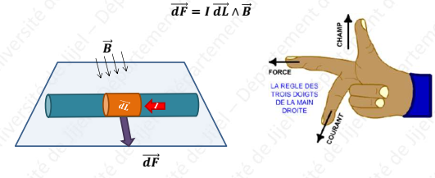
Chapitre 02: Commande des machines à c.c
2. Rappel 2.1. Principe
L’application par excellence de la loi de Laplace est le moteur à courant continu.
Cette loi affirme que l’action d’un champ magnétique sur un courant produit une force. Cette force engendre un couple pour réaliser un moteur.

Slide 4
Chapitre 02: Commande des machines à c.c
2. Rappel 2.1. Principe
Le champ statorique fixe est créé par un élément appelé inducteur qui est soit un aimant, soit un électroaimant alimenté par un courant continu.
Le champ rotorique est créé par une armature mobile constituée de conducteurs bobinés axialement et alimentés en courant continu.
Quand les inducteurs sont alimentés, ils créent un champ magnétique dans l’entrefer.
Quand l’induit (rotor) est alimenté, ses conducteurs situés sous un même pôle sont parcourus par des courants de même sens et sont soumis à une force de Laplace. Les conducteurs situés sous le pôle opposé sont soumis à une force de même intensité et de sens opposé.
Les deux forces créent un couple qui fait tourner le moteur.

Slide 5
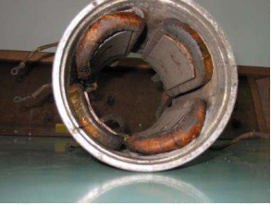
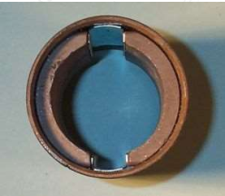
Chapitre 02: Commande des machines à c.c
2. Rappel 2.2. Constitution
A- L'inducteur (ou circuit d'excitation) C’est un aimant ou un électroaimant (bobinage parcouru par un courant continu i). Il est situé sur la partie fixe de la machine (le stator) . Il sert à créer un champ magnétique (champ "inducteur » )dans le rotor
Inducteur à aimants permanents ( 2 pôles) Inducteur bobiné (4 pôles)

Slide 6
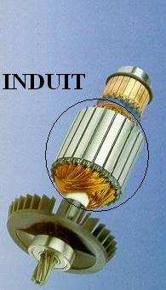
Chapitre 02: Commande des machines à c.c
2. Rappel 2.2. Constitution
B- L'induit (circuit de puissance) L'induit est situé au rotor (partie tournante de la machine) : C'est un bobinage parcouru par un courant continu I (courant d'induit).

Slide 7
Chapitre 02: Commande des machines à c.c
3. Types des moteurs à c.c
a. Moteurs à excitation en dérivation « shunt » : Les enroulements de l’inducteur et l’induit sont reliés en parallèle. Une seule tension d’alimentation est utilisée, le flux y est constant. Alimentés à tension constante, ils ont les mêmes caractéristiques que les moteurs à excitation indépendante.
Leur caractéristique principale est de disposer d’une vitesse peu sensible à la charge.

Slide 8
Chapitre 02: Commande des machines à c.c
3. Types des moteurs à c.c
b. Moteurs à excitation série :
les enroulements inducteurs et induits sont montés en série, la tension d’alimentation est unique avec un même courant qui les traverse. (Moteur universel). Ces moteurs ont un très fort couple de démarrage et sont utilisés principalement en traction électrique (domaine ferroviaire).

Slide 9
Chapitre 02: Commande des machines à c.c
3. Types des moteurs à c.c
c. Moteurs à excitation indépendante (séparée):
Ce sont les moteurs à courant continu standards. Ces moteurs ont leurs alimentations d’inducteur et d’induit totalement séparées. Pour faire varier leur vitesse, ils peuvent ainsi être commandés par l’induit (à flux constant) ou par l’inducteur (à puissance constante) :
Commandés par l’induit, leur vitesse est pratiquement insensible aux variations de charge, mais ils nécessitent de contrôler de fortes puissances électriques.
Commandés par l’inducteur, ils nécessitent de faibles puissances, mais leur couple est alors variable.

Slide 10
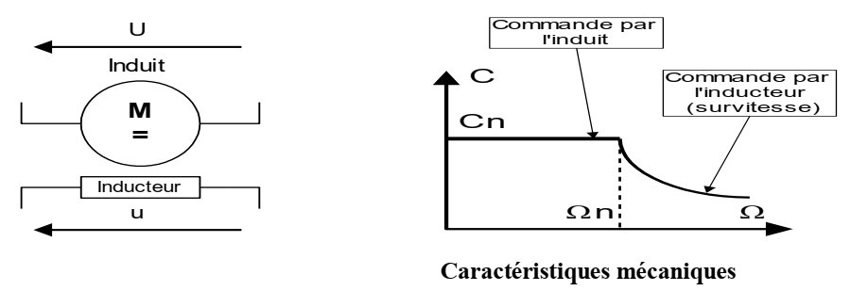
Chapitre 02: Commande des machines à c.c
3. Types des moteurs à c.c
c. Moteurs à excitation indépendante (séparée):

Slide 11
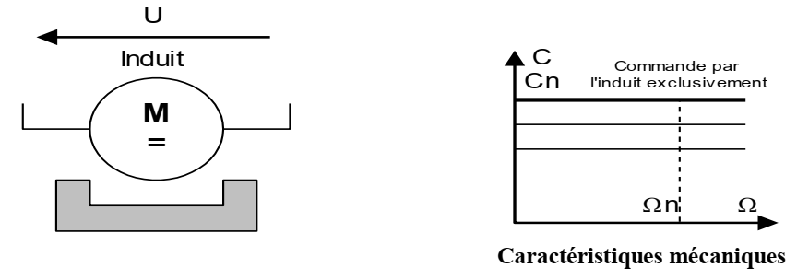
Chapitre 02: Commande des machines à c.c
3. Types des moteurs à c.c
d. Moteurs à aimants permanents
Ces moteurs sont très utilisés pour des puissances allant jusqu’à quelques kW. Ils disposent d’un flux d’induction constant obtenu sans branchement électrique, donc un couple pouvant être élevé au démarrage. La variation de vitesse est très facile à réaliser, Ils sont très utilisés en robotique.

Slide 12
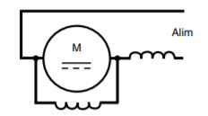
Chapitre 02: Commande des machines à c.c
3. Types des moteurs à c.c
d. Moteurs compound : A excitation série-parallèle (composée ou « compound ») Cette technologie permet de réunir les qualités du moteur à excitation série et du moteur à excitation parallèle. Ce moteur comporte deux enroulements par pôle inducteur. L'un est en parallèle avec l'induit. Il est parcouru par un faible courant au regard du courant de travail. L'autre est en série

Slide 13
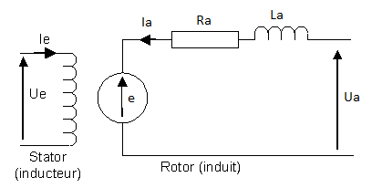
Chapitre 02: Commande des machines à c.c
4. Equations et caractéristiques
La modélisation se fera pour un moteur à excitation séparée dont la commande est réalisée par l’induit (flux constant). Ie : courant d’excitation en ampères Ue : tension d’alimentation des inducteurs

Slide 14
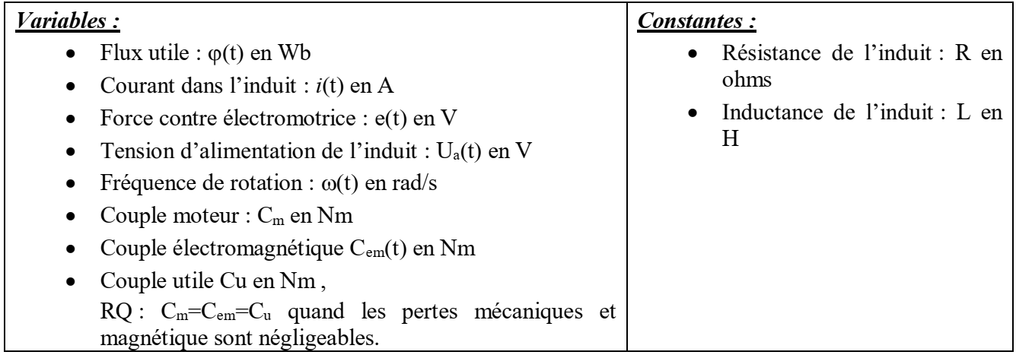
Chapitre 02: Commande des machines à c.c
4. Equations et caractéristiques

Slide 15
Chapitre 02: Commande des machines à c.c
4. Equations et caractéristiques
La force contre électromotrice est proportionnelle au flux utile et à la vitesse de rotation :
Comme le flux est constant,
Kc est une constante de couple:
Kv est une constante de vitesse:
en général Kc=Kv donc,
Puissance électromagnétique :

Slide 16
Chapitre 02: Commande des machines à c.c
4. Equations et caractéristiques
Equation de la maille électrique de l’induit au régime transitoire:
Equation d’équilibre dynamique (la vitesse) :
Avec :
fv le coefficient de frottement visqueux et Cr(t) le couple résistant de la charge à entraîner.
J est l’inertie totale du mécanisme ramenée sur l’arbre moteur.

Slide 17
Chapitre 02: Commande des machines à c.c
4. Equations et caractéristiques
Force contre électromotrice et vitesse :
Au régime permanent, l’équation électrique (1) s’écrit :
Puissance électromécanique : C’est la puissance électrique réellement transformée en puissance mécanique :
Couple électromécanique : issu de la puissance électromécanique, ce couple est légèrement supérieur au couple utile.

Slide 18
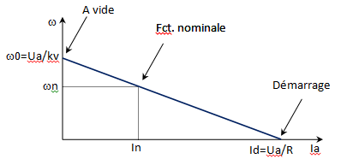
Chapitre 02: Commande des machines à c.c
4. Equations et caractéristiques
Intensité et couple électromécanique au démarrage : à la mise sous tension le moteur à une vitesse nulle. La force contre électromotrice est donc elle aussi nulle :
Intensité et vitesse (caractéristique électromécanique) w=f(Ia)

Slide 19
Chapitre 02: Commande des machines à c.c
4. Equations et caractéristiques
Puissances absorbées :
Par l’induit :
Par l’inducteur :
Puissance mécanique utile et rendement :

Slide 20
Chapitre 02: Commande des machines à c.c
5. Bilan énergétique

Slide 21
Chapitre 02: Commande des machines à c.c
6. Modes de fonctionnement et utilisation
Le point de fonctionnement en charge, comme pour tous les moteurs, est défini par l’intersection entre la caractéristique mécanique du moteur et celle de la charge entraînée. a. Mode de fonctionnement en régulation de vitesse
Les deux modes de fonctionnement possibles pour un MCC sont :
Le fonctionnement à couple constant (c’est à dire à courant constant et à flux constant) avec réglage de la vitesse par la tension d’induit.
Le fonctionnement à puissance constante avec diminution du flux pour augmenter la vitesse au delà de sa valeur nominale. On parle aussi de l’excitation par réduction du courant inducteur. Ce mode est impossible avec les moteurs à aimants permanents.

Slide 22
Chapitre 02: Commande des machines à c.c
6. Modes de fonctionnement et utilisation
b. Inversion du sens de rotation
Deux possibilités existent pour inverser le sens de rotation d’un moteur à courant continu :
Changer le sens de l’induction (impossible pour les moteurs à aimant permanent) en inversant le sens du courant (les polarités) dans l’inducteur
changer le sens du courant (les polarités) dans l’induit

Slide 23
Chapitre 02: Commande des machines à c.c
6. Modes de fonctionnement et utilisation
c. Domaines d’utilisations
Les marchés de l’électroménager et des équipements automobiles.
Par le biais du moteur universel, l’outillage et l’électroménager portatif exploitent une adaptation particulière du moteur à courant continu : il s’agit d’un moteur continu sur réseau alternatif.
Un autre domaine d’emploi est celui des machines spéciales nécessitant de grandes vitesses de rotation (10000 tr/min et plus).

Slide 24
Chapitre 02: Commande des machines à c.c
7 – Réversibilité des machines à courant continu :
Le moteur à courant continu est réversible : de moteur, il peut devenir générateur.
Dans ce cas, la chaîne de conversion s’inverse.
Le moteur reçoit de l’énergie mécanique (énergie cinétique) et la transforme en énergie électrique.
Cette possibilité de fonctionner en génératrice offre au moteur un avantageux moyen de freinage

Slide 25
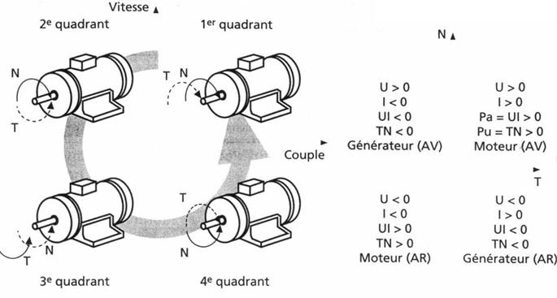
Chapitre 02: Commande des machines à c.c
7 – Réversibilité des machines à courant continu :

Slide 26
Chapitre 02: Commande des machines à c.c
7 – Réversibilité des machines à courant continu :
Si on se place dans les 4 quadrants de fonctionnement d’un moteur :
Dans le 1er et le 3ème quadrant, la machine fonctionne en moteur
Dans le 2ème et 4ème quadrant, la machine tournante fonctionne en générateur.
Ces deux cas peuvent être des modes de marche en freinage car la machine absorbe de l’énergie mécanique et fournit de l’énergie électrique.
La machine à courant continu est réversible. Elle fonctionne aussi bien en moteur qu’en générateur. Cette conversion de l’énergie n’est possible que si les éléments de la chaîne cinématique sont réversibles. De plus, si la récupération de l’énergie de freinage est souhaitable, le pré-actionneur et la source doivent aussi être réversibles

Slide 27
Chapitre 02: Commande des machines à c.c
7 – Réversibilité des machines à courant continu :
Pour le choix d’un variateur de vitesse pour moteur à courant continu, les quatre quadrants constituent un critère essentiel.

Slide 28
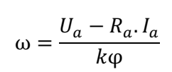
Chapitre 02: Commande des machines à c.c
8 – Variation de vitesse pour moteur à courant continu :
L’importance d’un moteur dans les différentes applications industrielles réside dans le fait qu’on puisse contrôler sa vitesse de rotation.
Comme indiquée par l’équation de vitesse, donc pour faire varier la vitesse $ω$, on doit procéder à la variation de ces trois paramètres:
Action sur R (réglage rhéostatique) ;
Action sur U (réglage par la tension).
Action sur ɸ (réglage par le flux) ;

Slide 29
Chapitre 02: Commande des machines à c.c
8 – Variation de vitesse pour moteur à courant continu :
a. Action sur la résistance d’induit (Ra+Rh) :
On fixe la tension d’alimentation et le flux à leur valeur nominal et on fait varier la résistance d’induit en utilisant un rhéostat.
b. Action sur le flux φ :
En fixant la tension d’alimentation, il est possible donc de varier la vitesse par variation du flux.
c. Action sur Ua :
C’est le meilleur réglage, et le plus utilisé, procédé de réglage étant donné qu’il permet de varier la vitesse de 0 à $ω_{n}$.

Slide 30
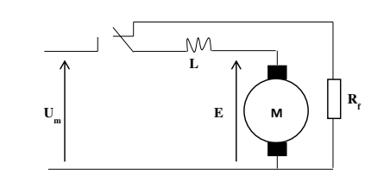
Chapitre 02: Commande des machines à c.c
9 – Modes de freinage pour moteur à courant continu :
Freinage dynamique
- Le principe consiste à brancher une résistance Rf aux bornes de l’induit lors de l’arrêt. - Ceci assure la circulation d’un courant dans le sens inverse et donc la création d’un couple de freinage - Ce type de freinage est utilisé dans certains métros.
b. Freinage par inversion - Le principe consiste à inverser brutalement le sens du courant dans l’induit. - Dès que le moteur s’arrête il faut ouvrir immédiatement le circuit d’alimentation. - Afin de limiter le courant au moment de l’inversion, il faut insérer une résistance en série avec l’induit

Slide 31
Chapitre 02: Commande des machines à c.c
10 – Variateur de vitesse électronique pour moteur à courant continu :
Les variateurs de vitesse sont des prés actionneurs analogiques c’est-à-dire qu’ils permettent de commander des actionneurs électriques par exemple moteur à courant continu par modulation d’énergie.
Le transfert de puissance s’effectue de la source vers la charge certains convertisseurs peuvent fonctionner dans les deux sens et sont qualifiés de réversibles .
Pour faire varier la vitesse du moteur, on doit varier sa tension d’induit à l’aide d’un convertisseur statique. Ici, on présentera les principales topologies des convertisseurs les plus répandus dans les entraînements à vitesse variable (les hacheurs et les redresseurs).

Slide 32
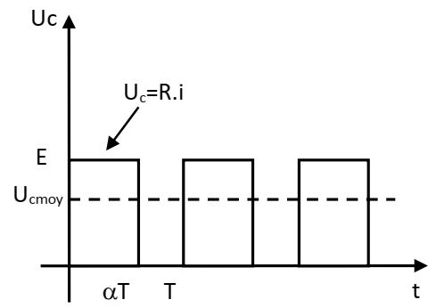
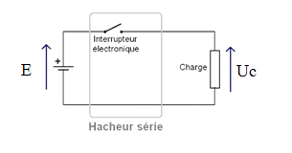
Chapitre 02: Commande des machines à c.c
10 – Variateur de vitesse électronique pour moteur à courant continu :
10.1. Hacheurs
Hacheur série
Le hacheur série est un convertisseur statique réglant le transfert d’énergie entre un générateur de tension continue est une source de courant continu. Alimentation d’une charge résistive

Slide 33
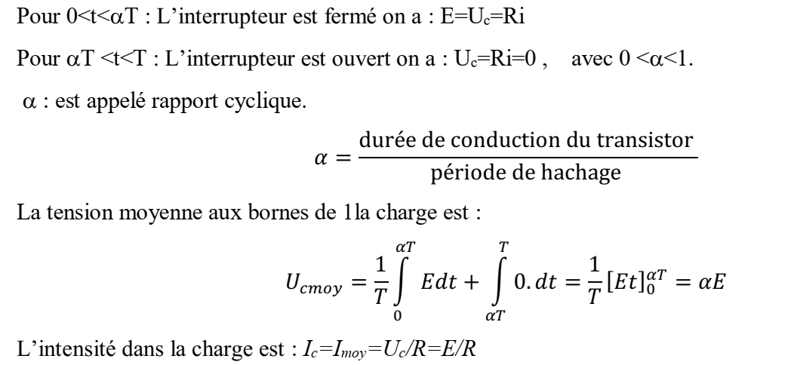
Chapitre 02: Commande des machines à c.c
10 – Variateur de vitesse électronique pour moteur à courant continu :
10.1. Hacheurs Hacheur série Alimentation d’une charge résistive

Slide 34
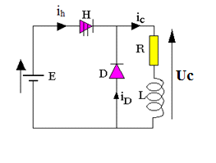
Chapitre 02: Commande des machines à c.c
10 – Variateur de vitesse électronique pour moteur à courant continu :
10.1. Hacheurs Hacheur série Alimentation d’une charge inductive
Quand on utilise une charge inductive, celle-ci accumule à chaque instant une énergie électromagnétique $W=\frac{1}{2}L.i^{2}$
Il serait dangereux de libérer brutalement cette énergie par l’ouverture du hacheur, il en résulterait une surtension ($e=\frac{−dφ}{dt}$) qui provoquerait de graves damages.
Cet inconvénient est évité par utilisation d’’une diode dite de roue libre.
Elle assure le passage du courant (décharge de l’inductance) quand le hacheur H est ouvert. Le fonctionnement est alors continu et le courant évolue entre une Imin et Imax

Slide 35
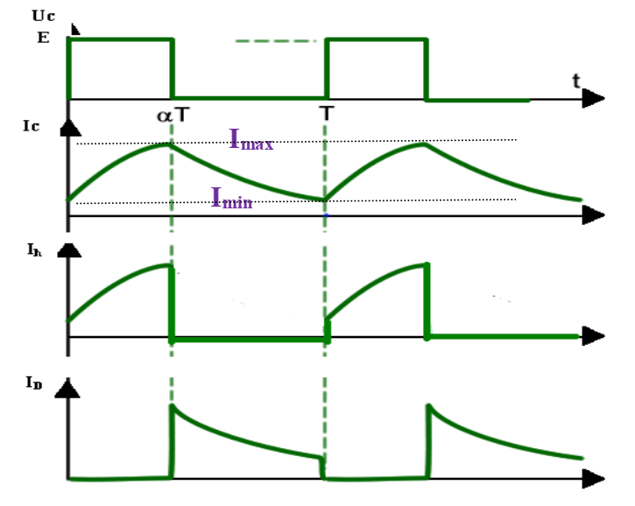
Chapitre 02: Commande des machines à c.c
10 – Variateur de vitesse électronique pour moteur à courant continu :
10.1. Hacheurs Hacheur série Alimentation d’une charge inductive
a) interrupteur H fermé : $0<t<αT$ $U_{c}=E=R.i_{c}+L.\frac{{di}_{c}}{dt}$ ,
$$i_{c}=i_{h}=\frac{E}{R}+\left(I_{min}−E/R\right).e^{\frac{−t}{τ}}$$
$τ=\frac{L}{R}$ : Constante de temps électrique
la valeur maximale du courant de charge est :
$$I_{max}=\frac{E}{R}+\left(I_{min}−E/R\right).e^{\frac{−αT}{τ}}$$

Slide 36
Chapitre 02: Commande des machines à c.c
10 – Variateur de vitesse électronique pour moteur à courant continu :
10.1. Hacheurs Hacheur série Alimentation d’une charge inductive
b) interrupteur H ouvert :$αT<t<T$ $U_{c}=0=R.i_{c}+L.\frac{{di}_{c}}{dt}$ ,
$$i_{c}=i_{D}=I_{max}.e^{\frac{−(t−αT)}{τ}}$$
$τ=\frac{L}{R}$ : Constante de temps électrique
la valeur maximale du courant de décharge est:
$$i_{min}=I_{max}.e^{\frac{−(T−αT)}{τ}}$$

Slide 37
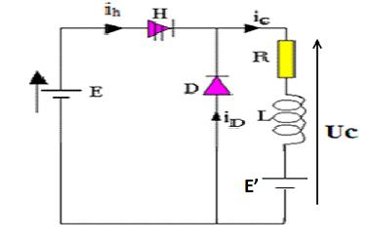
Chapitre 02: Commande des machines à c.c
10 – Variateur de vitesse électronique pour moteur à courant continu :
10.1. Hacheurs Hacheur série Alimentation d’une charge inductive avec fecm

Slide 38
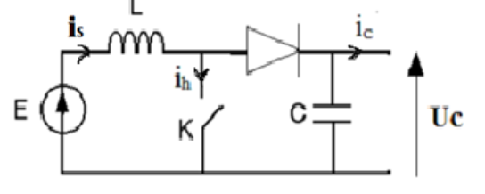
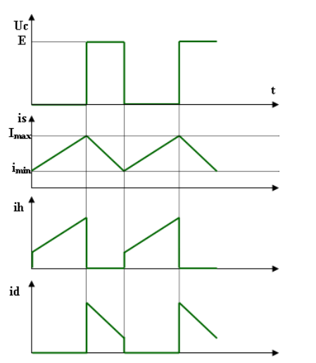
Chapitre 02: Commande des machines à c.c
10 – Variateur de vitesse électronique pour moteur à courant continu :
10.2. Hacheurs Hacheur Parallèle
$$0<t<αT$$
Interrupteur fermé
Le courant varie linéairement de Imin pour t=0 à Imax (t=$αT$)

Slide 39
Chapitre 02: Commande des machines à c.c
10 – Variateur de vitesse électronique pour moteur à courant continu :
10.1. Hacheurs Hacheur Parallèle
$$αT<t<T$$
Interrupteur fermé

Slide 40
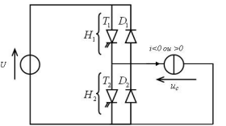
Chapitre 02: Commande des machines à c.c
10 – Variateur de vitesse électronique pour moteur à courant continu :
10.1. Hacheurs Hacheur réversible en courant
Les sources d'entrée et de sortie sont toujours de nature différente mais la structure recherchée doit permettre une réversibilité en puissance moyenne du dispositif.
Cette réversibilité sera obtenue par une réversibilité en courant de la source de courant qui reste unidirectionnelle en tension. Pour fixer les idées cette structure doit pouvoir s'appliquer à l'alimentation d'une machine à courant continu par un hacheur et permettre des phases de traction et de freinage sans réversibilité de la vitesse (tension unidirectionnelle) mais avec réversibilité de couple (réversibilité de courant).
Il est facile de voir que la structure de la figure ci-dessous se comporte : comme un hacheur dévolteur lorsque la. source de courant impose un courant positif (I>0) comme un hacheur survolteur lorsque la source de courant impose un courant négatif

Slide 41
Chapitre 02: Commande des machines à c.c
10 – Variateur de vitesse électronique pour moteur à courant continu :
10.1. Hacheurs Hacheur réversible en courant

Slide 42
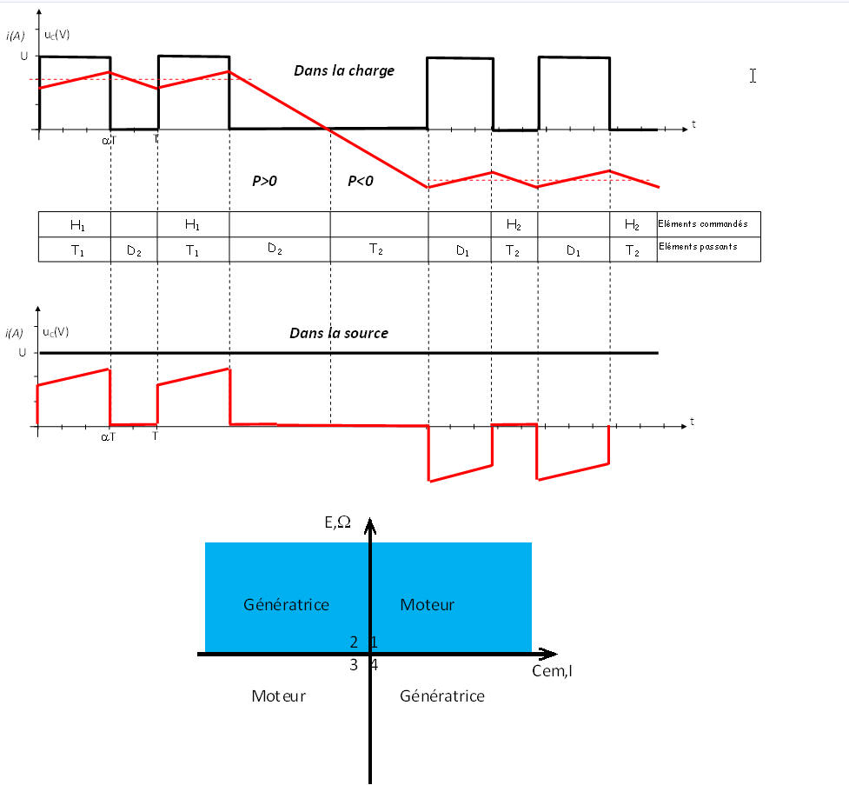
Chapitre 02: Commande des machines à c.c
10 – Variateur de vitesse électronique pour moteur à courant continu :
10.1. Hacheurs Hacheur réversible en courant

Slide 43
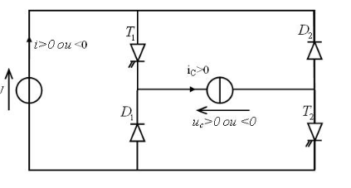
Chapitre 02: Commande des machines à c.c
10 – Variateur de vitesse électronique pour moteur à courant continu :
10.1. Hacheurs Hacheur réversible en tension
La structure recherchée doit permettre une réversibilité en puissance moyenne du dispositif liée à une réversibilité en tension de la source de courant qui reste unidirectionnelle en courant. ''' La source de tension est une source de tension continue constante.
La réversibilité en puissance moyenne exige de cette source d'être réversible en courant'''.
Toujours avec l'exemple d'un moteur à courant continu, le convertisseur doit permettre un fonctionnement réversible (moteur/ génératrice) de cette machine par réversibilité du flux d'excitation.

Slide 44
Chapitre 02: Commande des machines à c.c
10 – Variateur de vitesse électronique pour moteur à courant continu :
10.1. Hacheurs Hacheur réversible en tension

Slide 45
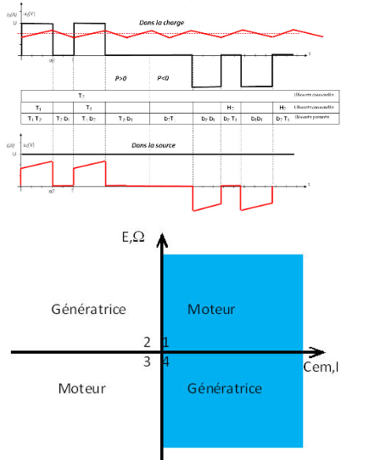
Chapitre 02: Commande des machines à c.c
10 – Variateur de vitesse électronique pour moteur à courant continu :
10.1. Hacheurs Hacheur réversible en tension

Slide 46
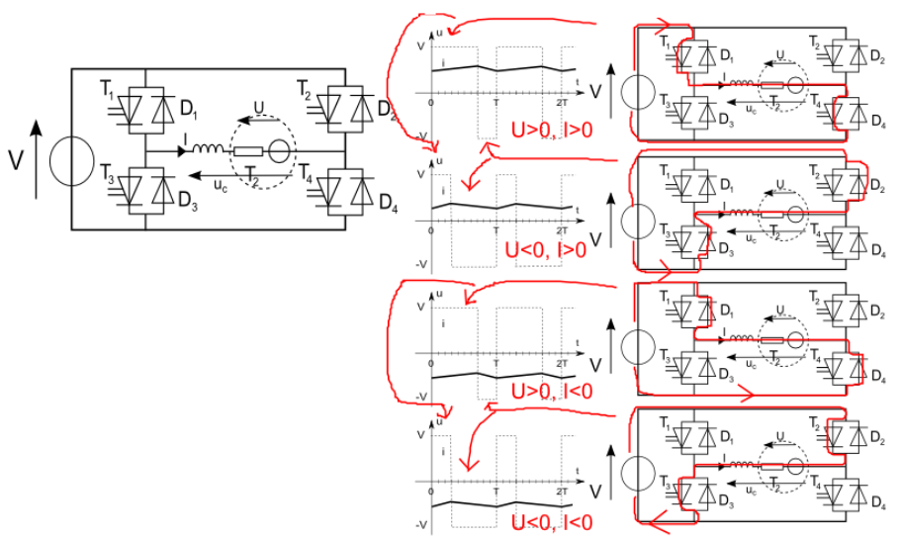
Chapitre 02: Commande des machines à c.c
10 – Variateur de vitesse électronique pour moteur à courant continu :
10.1. Hacheurs Hacheur réversible en courant et en tension

Slide 47
Chapitre 02: Commande des machines à c.c
10 – Variateur de vitesse électronique pour moteur à courant continu :
10.2. Les redresseurs Redresseurs monophsés
a. Pont mixte monophasé symétrique
Il n'est pas réversible en puissance : ne peut pas renvoyer d'énergie sur le réseau alternatif. La valeur moyenne de la tension est réglable avec l’angle d’amorçage α allant de 0 à π est:

Slide 48
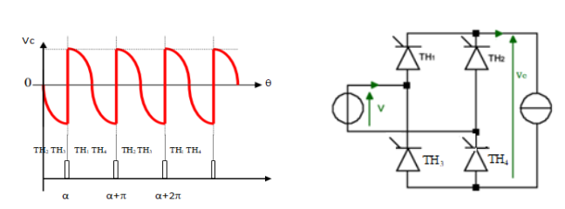
Chapitre 02: Commande des machines à c.c
10 – Variateur de vitesse électronique pour moteur à courant continu :
10.2. Les redresseurs Redresseurs monophsés
b. Pont complet
Selon l’angle d’amorçage, il existe trois possibilités de fonctionnement du moteur :
α< π/2 : la tension moyenne aux bornes de la machine à courant continu est positive. Il s’agit du fonctionnement en moteur.
α = π/2 : La tension moyenne aux bornes du récepteur est nulle, il n’y a aucun courant dans le circuit.
π/2 < α < π : fonctionnement en onduleur. La tension moyenne s’inverse

Slide 49
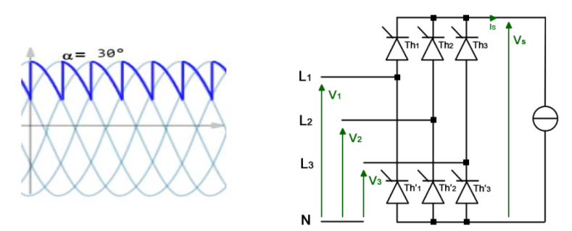
Chapitre 02: Commande des machines à c.c
10 – Variateur de vitesse électronique pour moteur à courant continu :
10.2. Les redresseurs Redresseurs triphasé
b. Pont complet

Slide 50
Chapitre 02: Commande des machines à c.c
Récapitulation
Tous les montages en ponts de diodes pour l’alimentation des moteurs :
Ne sont pas des variateurs de vitesse.
Donnent une tension moyenne non réglable.
Ne permettent qu’un fonctionnement moteur dans un seul sens.
N’ont pas de contrôle du courant au démarrage.
Sont des alimentations à tension continue redressée commutée.
Doivent obligatoirement disposer d’un dispositif de démarrage.

Slide 51
Chapitre 02: Commande des machines à c.c
Récapitulation
Tous les montages en ponts à thyristors avec 0<α<90 pour l’alimentation des moteurs :
Donnent une tension moyenne réglable.
Sont des variateurs de vitesses.
Sont des alimentations à tension continue redressée commutée.
N’ont pas besoin de dispositifs supplémentaires au démarrage

Slide 52
Chapitre 02: Commande des machines à c.c
Récapitulation
En agissant sur l’excitation ils permettent :
Le fonctionnement moteur dans les deux sens par inversion du flux à l’arrêt.
Le fonctionnement en survitesse par diminution du flux.

Slide 53
Chapitre 02: Commande des machines à c.c
11. Régulation de la vitesse des M.C.C
L’association du convertisseur à la machine à courant continu permet le réglage de la vitesse ou la position
Lorsque le système de commande n’a pas d’information sur l’évolution et le comportement du système commandé, on ne sait pas si notre système commandé converge vers la solution souhaitée ou non. Ici, on parle alors de la commande en Boucle Ouverte (BO)
Par contre la commande en boucle fermée (BF) est capable :
* de recevoir des observations (mesures) et donc de connaitre l’´état du système commandé.
* de comparer le comportement observé avec le comportement désiré.
* de corriger en conséquence la commande pour réduire les écarts.

Slide 54
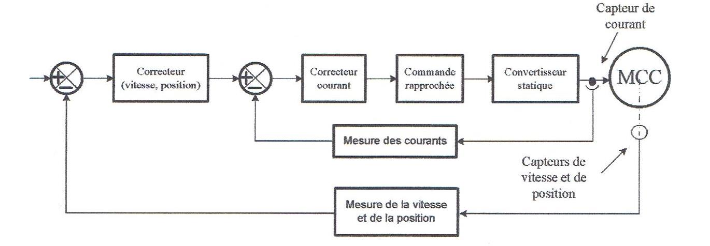
Chapitre 02: Commande des machines à c.c
11. Régulation de la vitesse des M.C.C
La régulation est faite en générale par deux boucles fermées en cascades (courant et vitesse)

Slide 55
Chapitre 02: Commande des machines à c.c
11. Régulation de la vitesse des M.C.C
Modélisation du Moteur à c.c
La modélisation c’est la description mathématique d’un processus physique à étudier. C’est une étape très importante de l’étude préliminaire, elle consiste à établir les relations entre les grandeurs d’entrée et de sortie.
Dans le cas du moteur à courant continu, l’établissement du modèle passe par l’écriture des équations électriques, magnétiques et mécaniques. Et cela permet de décrire les différentes parties du système par des fonctions de transfert

Slide 56
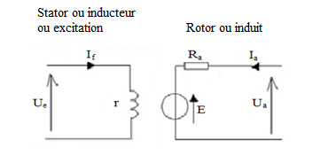
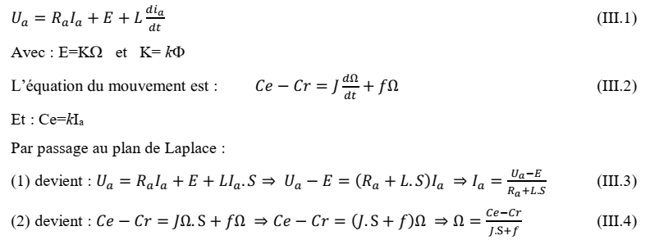
Chapitre 02: Commande des machines à c.c
11. Régulation de la vitesse des M.C.C
Modélisation du Moteur à c.c

Slide 57
Chapitre 02: Commande des machines à c.c
11. Régulation de la vitesse des M.C.C
Modélisation du Moteur à c.c
On peut établir le modèle mathématique de la réponse en vitesse du moteur électrique

Slide 58
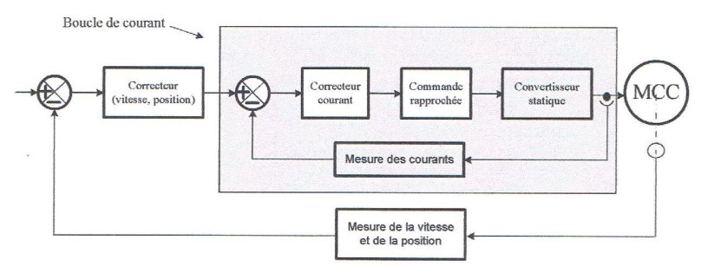
Chapitre 02: Commande des machines à c.c
11. Régulation de la vitesse des M.C.C
Régulation par asservissement de vitesse
Les boucles de courant et vitesse sont en cascade.
La boucle du courant c’est la boucle interneet celle de vitesse à l’externe.
Deux correcteurs de types (PID, PI, PD..) sont implémentés afin d’avoir la régulation souhaitée

Slide 59
Chapitre 02: Commande des machines à c.c
11. Régulation de la vitesse des M.C.C
Régulateurs
Le régulateur est un élément de l’équipement de régulation. Placé dans la chaine d’action ou dans une chaine de réaction auxiliaire, il permet d’assurer plusieurs fonctions :
Comparaison du signal de sortie au signal de référence ;
Amplification ;
Correction.

Slide 60
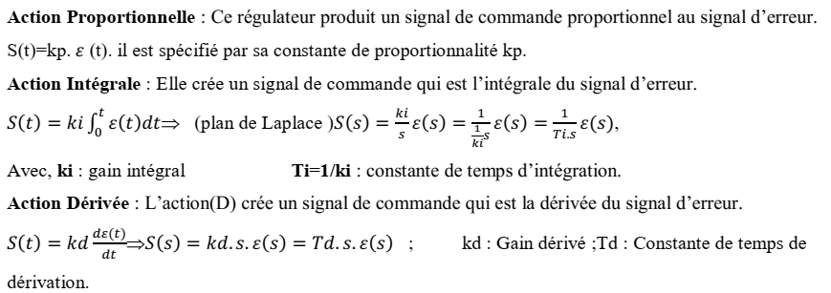
Chapitre 02: Commande des machines à c.c
11. Régulation de la vitesse des M.C.C
Régulateurs

Slide 61
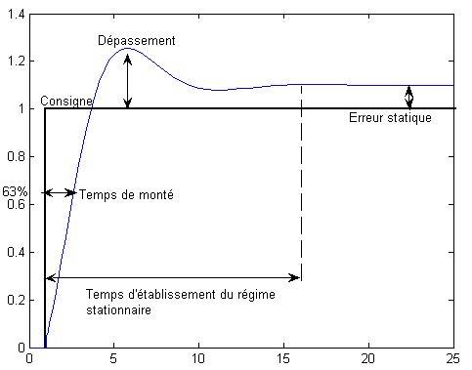
Chapitre 02: Commande des machines à c.c
11. Régulation de la vitesse des M.C.C
Caractéristiques des contrôleurs P, I et D
Le contrôleur (P) a pour effet de réduire le temps de montée et de minimiser l’erreur statique (ne pourra jamais l’éliminer).
Le contrôleur (I) a pour effet d’éliminer l’erreur statique mais son temps de montée est mauvais.
Le contrôleur (D) a pour effet d’augmenter la stabilité du système, réduire le dépassement et améliorer le temps de réponse transitoire.

